Slide 1
Naredbe unosa i ispisa
C++

Slide 2

Zadatak 1
Unesite neki broj i ispišite taj isti broj

Slide 3
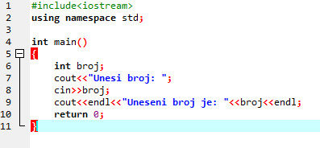
Zadatak 1

Slide 4

Zadatak 2
Unesite dva cijela broja i izračunajte sumu brojeva

Slide 5
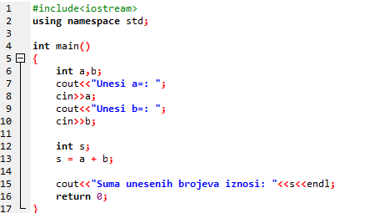
Zadatak 2

Slide 6
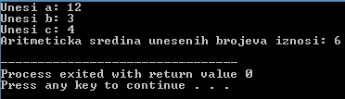
Zadatak 3
Izračunajte aritmetičku sredinu tri broja

Slide 7
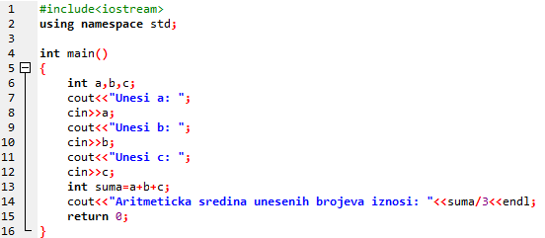
Zadatak 3

Slide 8
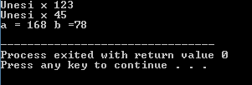
Zadatak 4
Napisati program koji će za učitane vrijednosti x i y izračunati i ispisati vrijednosti a i b prema izrazima: a=x+y b=x-y

Slide 9
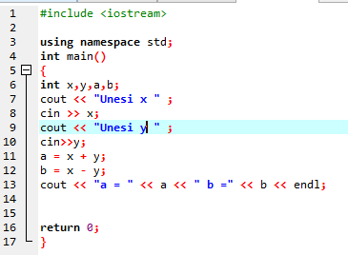
Zadatak 4

Slide 10
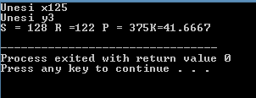
Zadatak 5
Napisati program za unos realnih brojeva i izračunati sumu, razliku, produkt, količnik

Slide 11
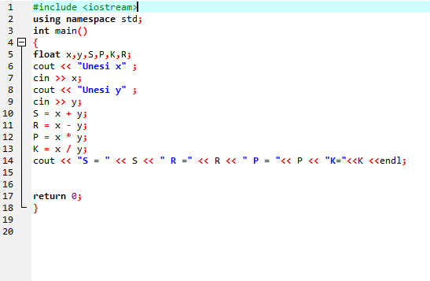
Zadatak 5

Slide 12
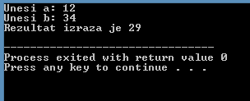
Zadatak 6
Napisati program koji ispisuje rezultat prema izrazu:
x = 6+(a+b)/2

Slide 13
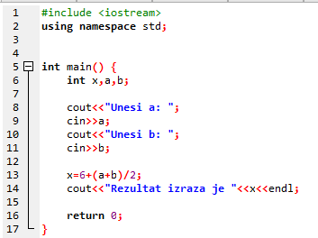
Zadatak 6

